Slide 1

CHÀO MỪNG CÁC EM ĐẾN VỚI TIẾT HỌC
GV: Chu Thị Trâm

Slide 2

Khởi động

Slide 3






CHẮP CÁNH
ƯỚC MƠ

Slide 4


Một trận lũ lớn đã cuốn mất cây cầu gỗ nên các bạn nhỏ không thể đến trường.
Các em hãy giúp bác thợ mộc tốt bụng xây một cây cầu mới bằng cách trả lời đúng các câu hỏi.

Slide 5










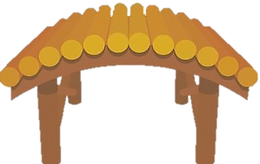
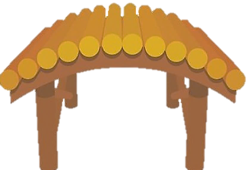


Xây cầu
Xây cầu
Xây cầu
Xây cầu
Xây cầu
YOU LOSE
Chúng con cảm ơn bác ạ.
Đi học
Notes:
Thầy cô bấm vào ô số để đến câu hỏi
Thầy cô bấm chữ xây cầu để xây cầu
Sau khi hoàn thành xong việc xây cầu thầy cô bấm ĐI HỌC để cho hs sang bờ
Nếu như hs trả lời sai thầy cô bấm vào bác thợ mộc để kết thúc
Để đi vào bài học thầy cô bấm mũi tên màu cam trên cùng bên phải màn hình

Slide 6


Chọn số tương ứng với cách đọc sau:
“Hai trăm bốn mươi hai”
A. 242
B. 224
A. 422
D. 244

Slide 7
Chọn số tương ứng với cách đọc sau:
“Chín trăm sáu mươi”
A 906
B. 690
C. 609
D. 960

Slide 8
Chọn cách đọc tương ứng với số 564
A. Năm trăm sáu mươi bốn
B. Năm trăm bốn mươi sáu
C. Năm trăm linh sáu

Slide 9
Chọn cách đọc tương ứng với số 299
A. Hai trăm lẻ chín
B. Hai trăm chín mươi
C. Hai trăm chín mươi chín

Slide 10
Đọc số 888
Tám trăm tám mươi tám

Slide 11

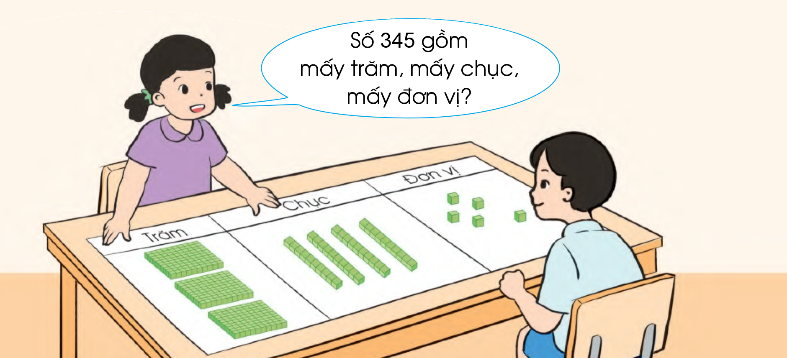

Slide 12

CÁC SỐ CÓ BA CHỮ SỐ
(tiếp theo)

Slide 13
Trăm | Chục | Đơn vị
3
4
5
345
Ba trăm bốn mươi lăm
Số 345 gồm 3 trăm 4 chục 5 đơn vị

Slide 14
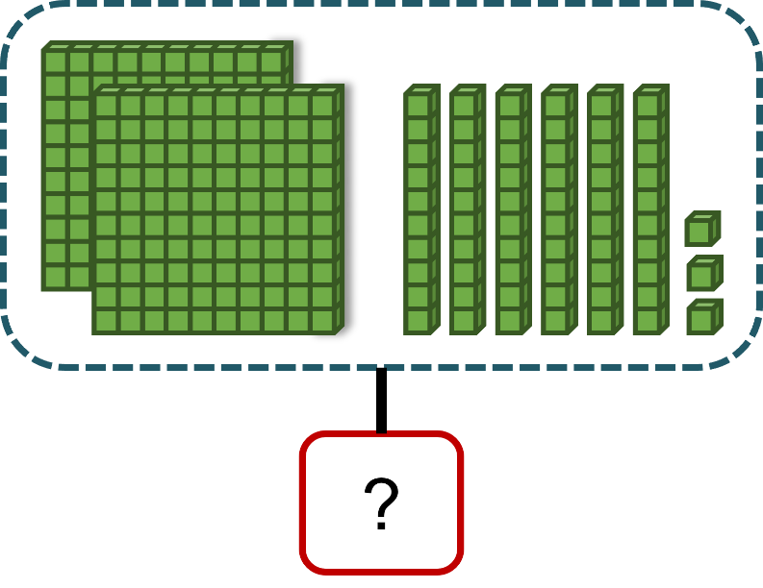
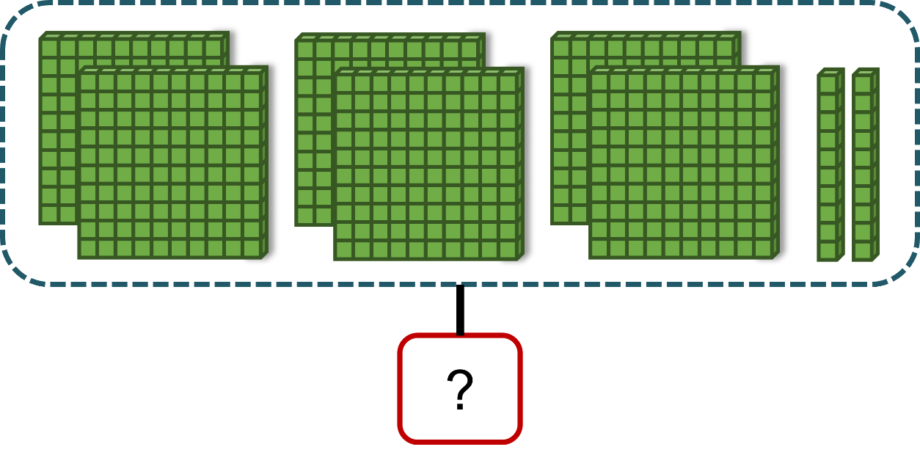
1
Số ?
a)
Trăm | Chục | Đơn vị
? | ? | ?
2
6
3
263
b)
Trăm | Chục | Đơn vị
? | ? | ?
6
2
0
620

Slide 15
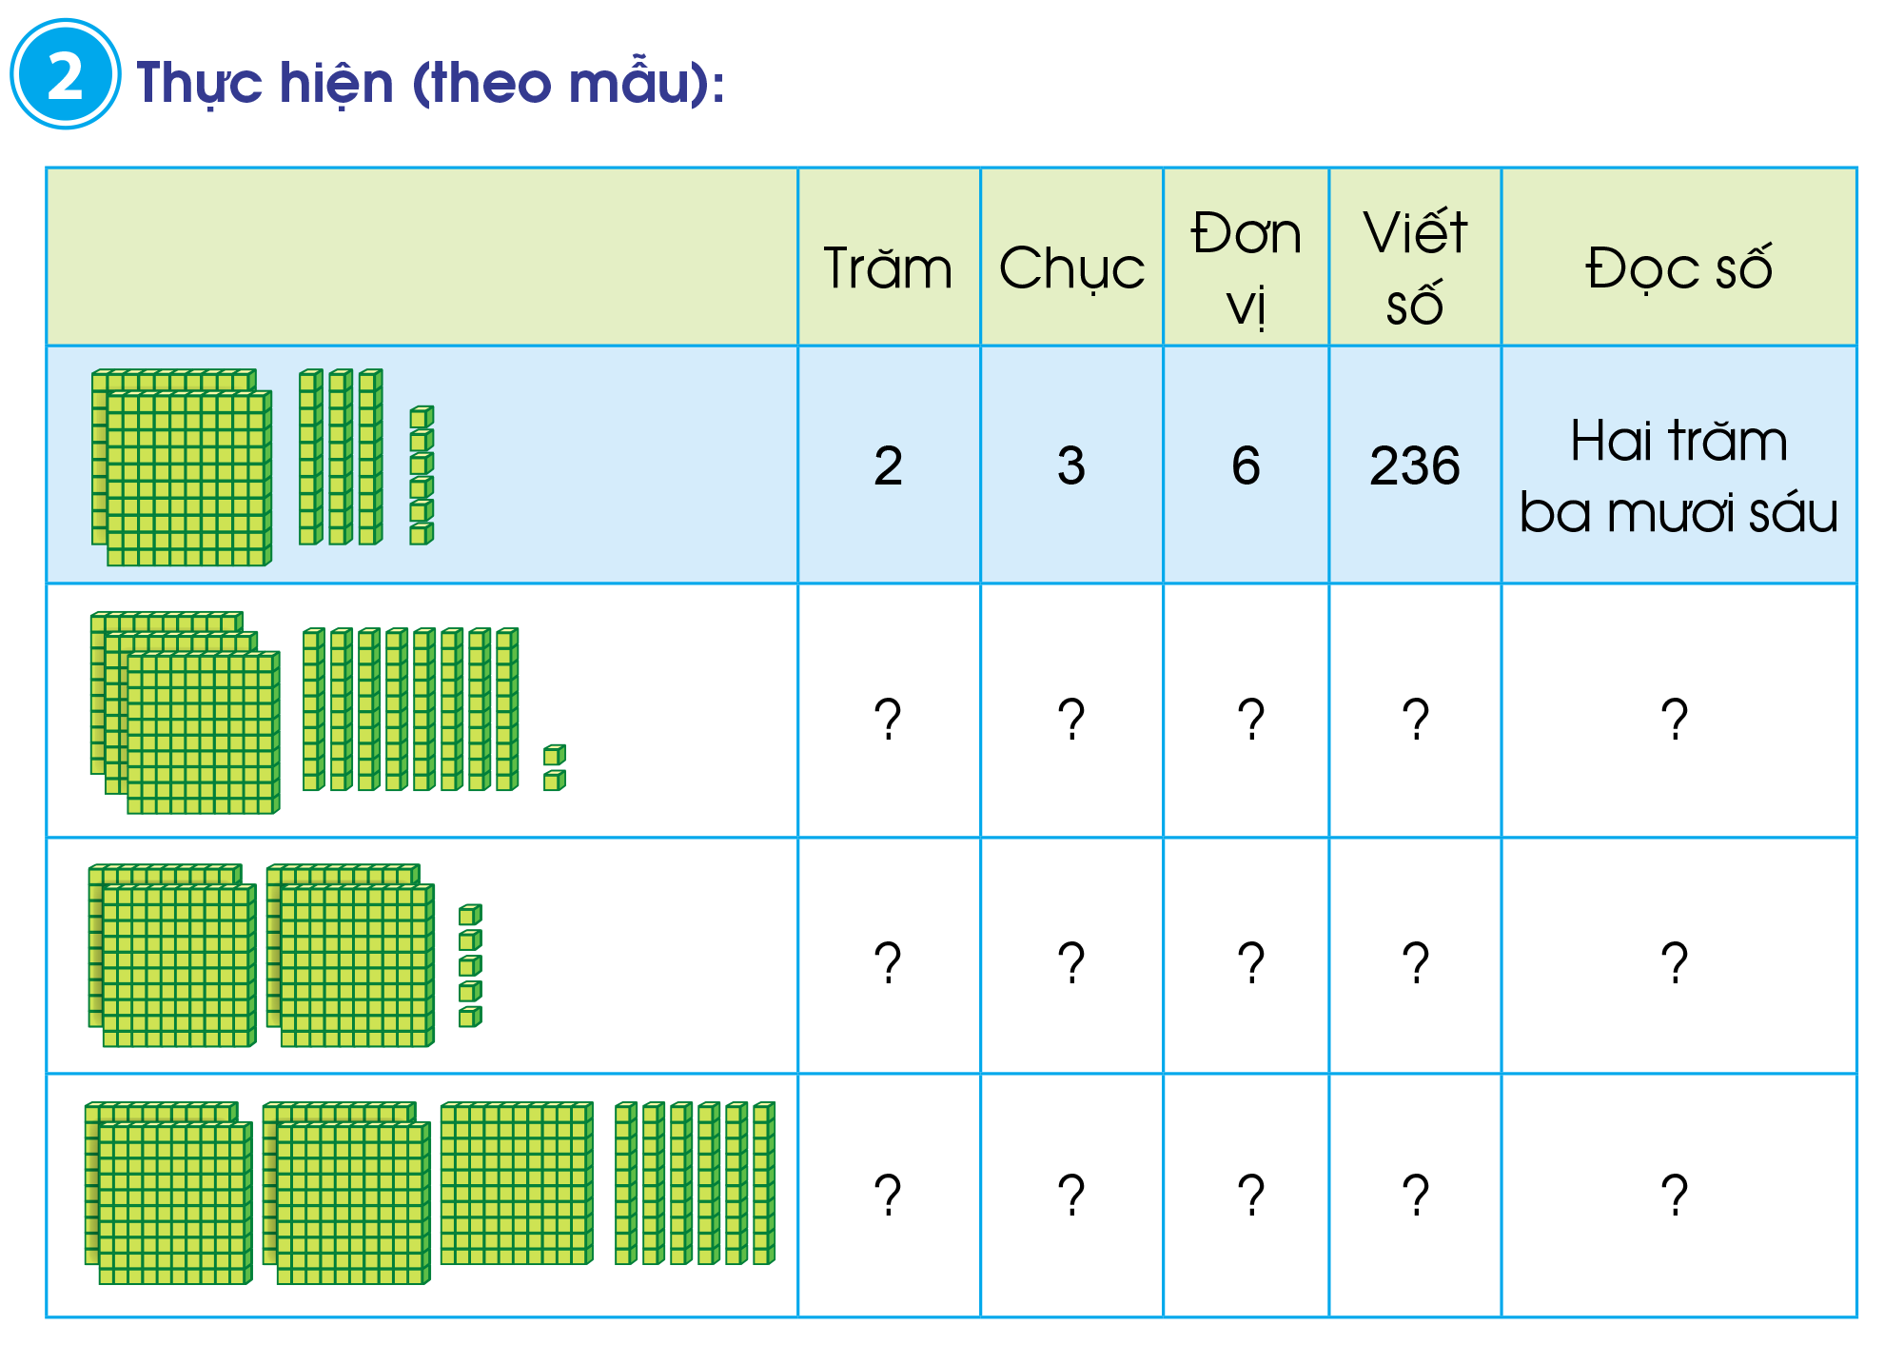
2
Thực hiện (theo mẫu):
 | Trăm | Chục | Đơn vị | Viết số | Đọc số
 | ? | ? | ? | ? | ?
 | ? | ? | ? | ? | ?
 | ? | ? | ? | ? | ?
 | ? | ? | ? | ? | ?
Hai trăm ba mươi sáu
2
3
6
236
Ba trăm tám mươi hai
3
8
2
382
4
0
5
405
Bốn trăm linh năm
Năm trăm sáu mươi
5
6
0
560

Slide 16
3
Nói (theo mẫu):
Mẫu: 236 gồm
2 trăm 3 chục 6 đơn vị
Ví dụ: 589 gồm
5 trăm 8 chục 9 đơn vị
203 gồm
2 trăm 0 chục 3 đơn vị
770 gồm
7 trăm 7 chục 0 đơn vị

Slide 17
3
Nói (theo mẫu):
?
?
?
1
2
7
a) 127 gồm trăm chục đơn vị.
?
?
?
3
6
0
b) 360 gồm trăm chục đơn vị.
?
?
?
8
0
2
c) 802 gồm trăm chục đơn vị.

Slide 18
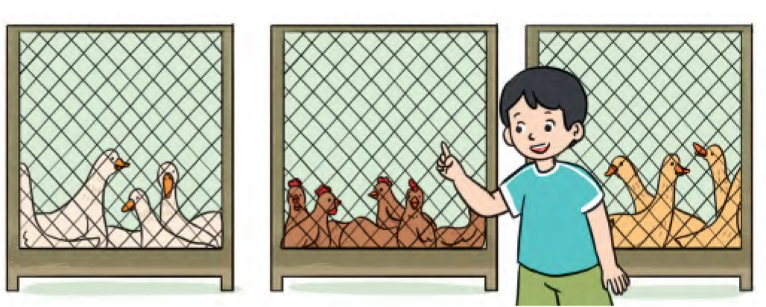
Chọn chữ đứng trước đáp án đúng:
Một hộ gia đình nuôi 3 trăm con gà, 9 chục con vịt và 8 con ngỗng. Hộ gia đình đó nuôi được tất cả số con gà, vịt, ngỗng là:
4
A. 389
B. 398
C. 938

Slide 19
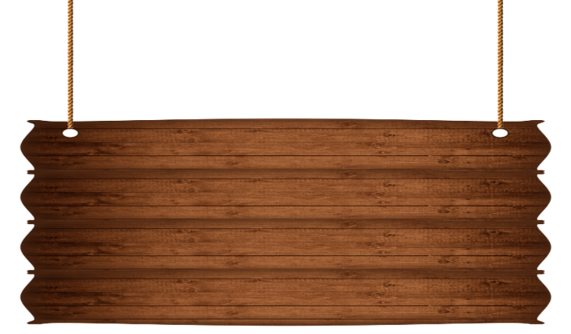
Củng cố
Điền số thích hợp vào ô trống và đọc tên số đó.
?
?
?
9
9
9
a) 999 gồm trăm chục đơn vị.
?
?
?
3
4
0
b) 340 gồm trăm chục đơn vị.
?
?
?
4
0
9
c) 409 gồm trăm chục đơn vị.

Slide 20

DẶN DÒ

Slide 21


Tạm biệt và hẹn gặp lại

